Slide 1
заседание межведомственной комиссии по функционированию гис рт «народный контроль»
г.Казань – 02 октября 2013 г.
________________________________________________________________________
Уполномоченный по правам человека в Республике Татарстан

Slide 2
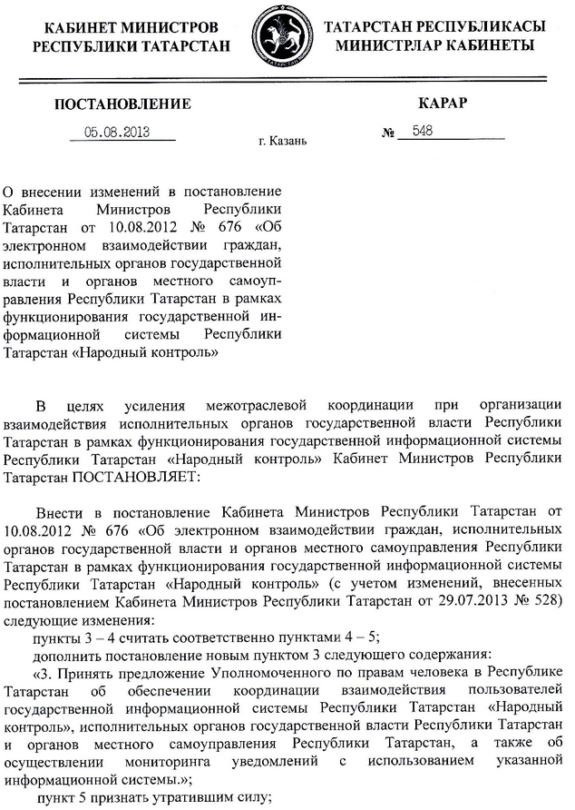
Слайд № 1
Изменения ГИС РТ «Народный контроль»
Главный модератор – Уполномоченный по
правам человека в РТ
Новые категории – «ЖКХ» и «Нарушения в
наружной рекламе»
Срок рассмотрения уведомления – 10 дней
Статус «Запланировано» можно присвоить
только один раз
Создана Межведомственная комиссия по
функционированию ГИС РТ «Народный контроль»
_______________________________________________________________________
Уполномоченный по правам человека в Республике Татарстан

Slide 3
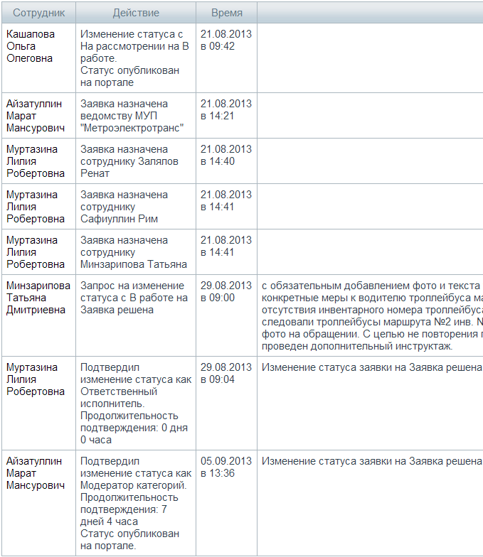
Слайд № 2
Замечания к работе модераторов в ГИС РТ «Народный контроль»
Заявка № 348440
1. Затягивание сроков рассмотрения уведомлений
при направлении и подтверждении
статусов модераторами
2. Отсутствие должного контроля за сроками и
качеством обработки уведомлений
непосредственными исполнителями
Заявка находилась на подтверждении у
Модератора (Минтранс) 7 дней, хотя
поступила к модератору в 9 часов утра
29.08.2013
_______________________________________________________________________
Уполномоченный по правам человека в Республике Татарстан

Slide 4
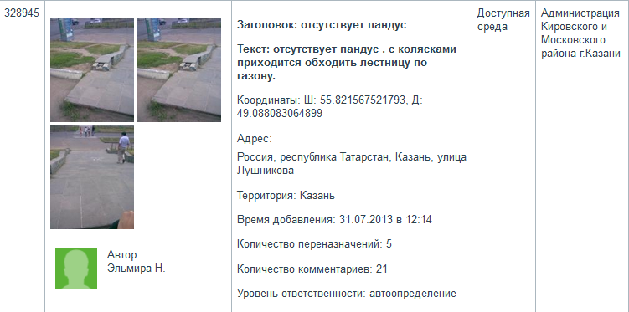
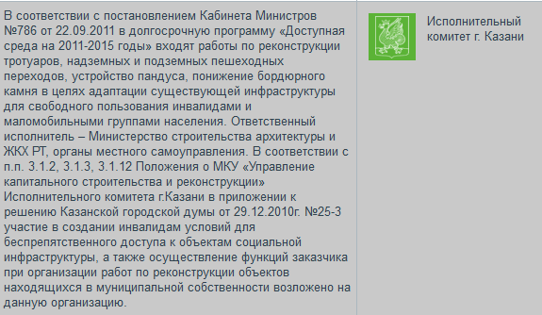
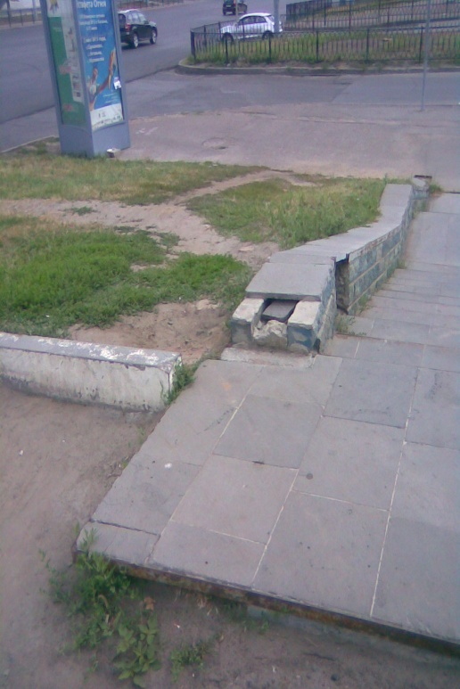
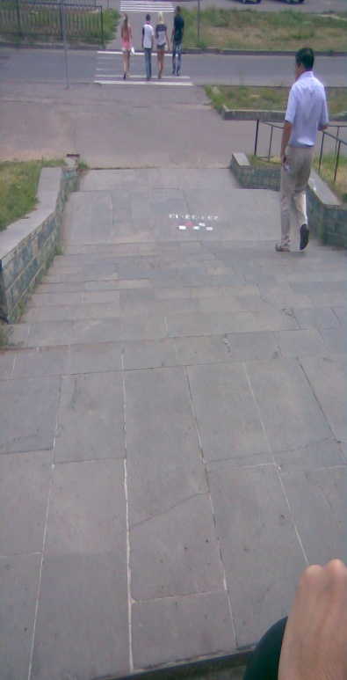
ЗАЯВКА № 328945
Слайд № 3
Мотивированный отказ 27.08.2013

Slide 5
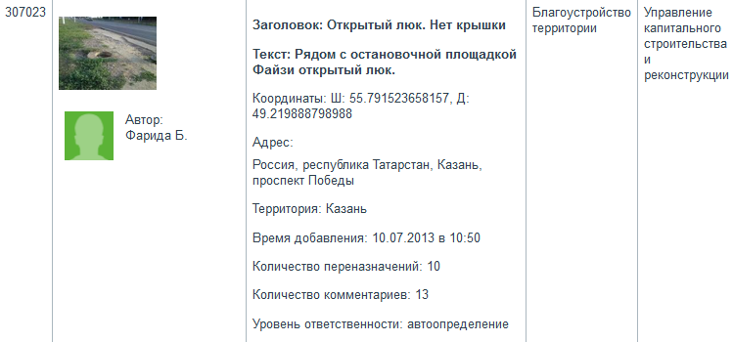
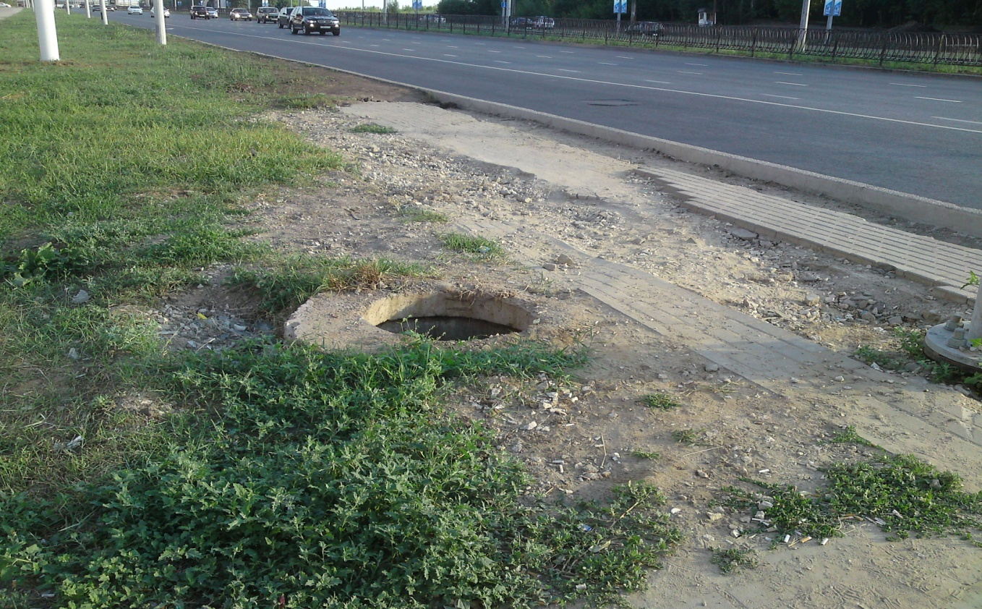
ЗАЯВКА № 307023
Слайд № 4
Контрольный срок: 19.05.2014

Slide 6
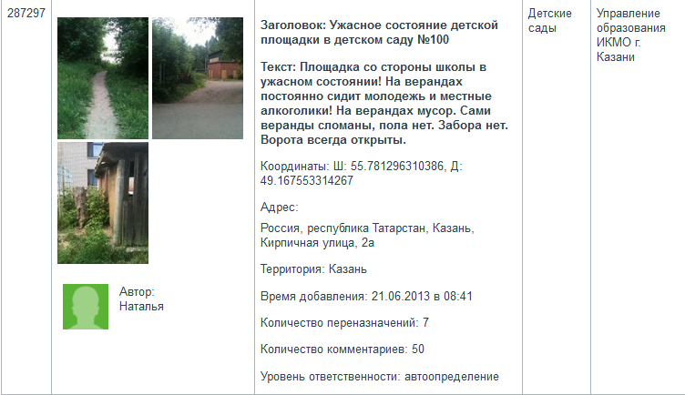
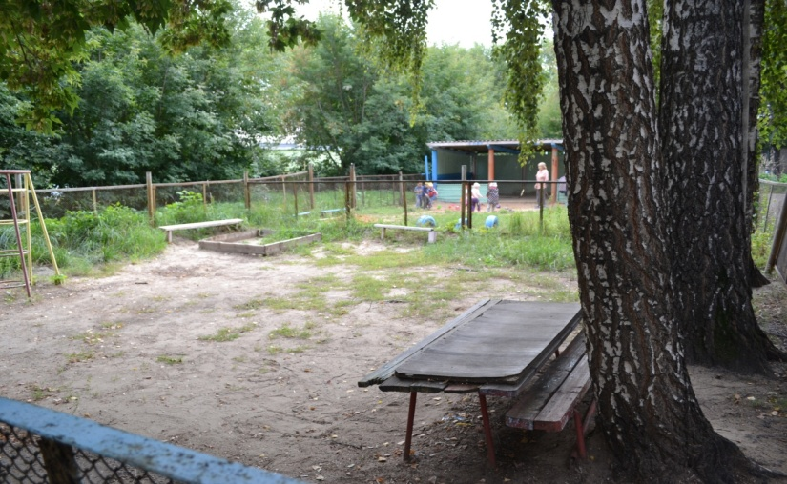
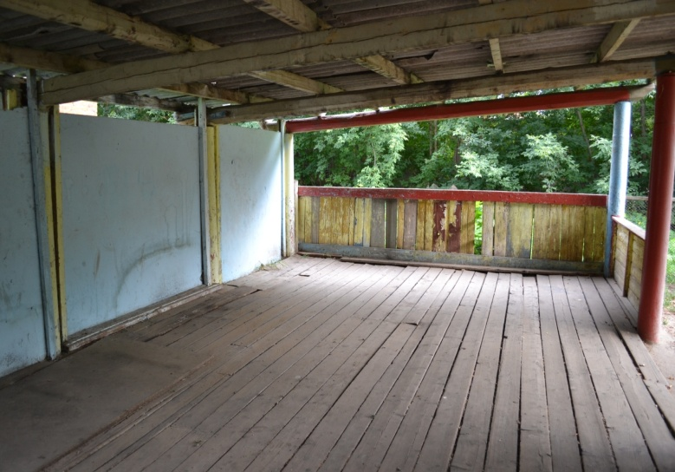
ЗАЯВКА № 287797
Слайд № 5

Slide 7
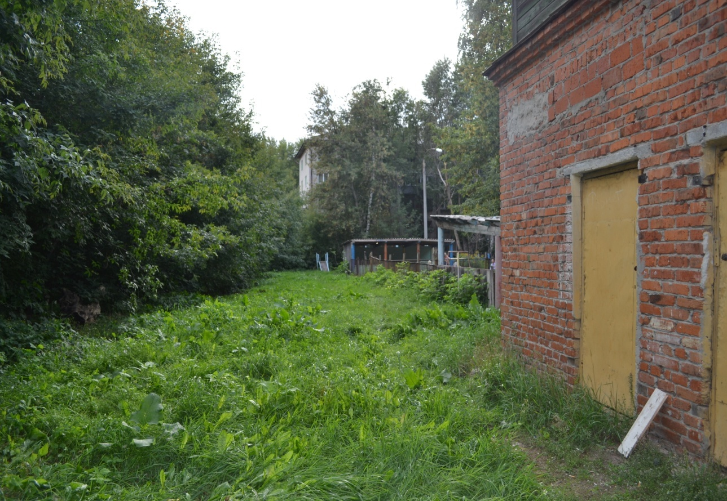
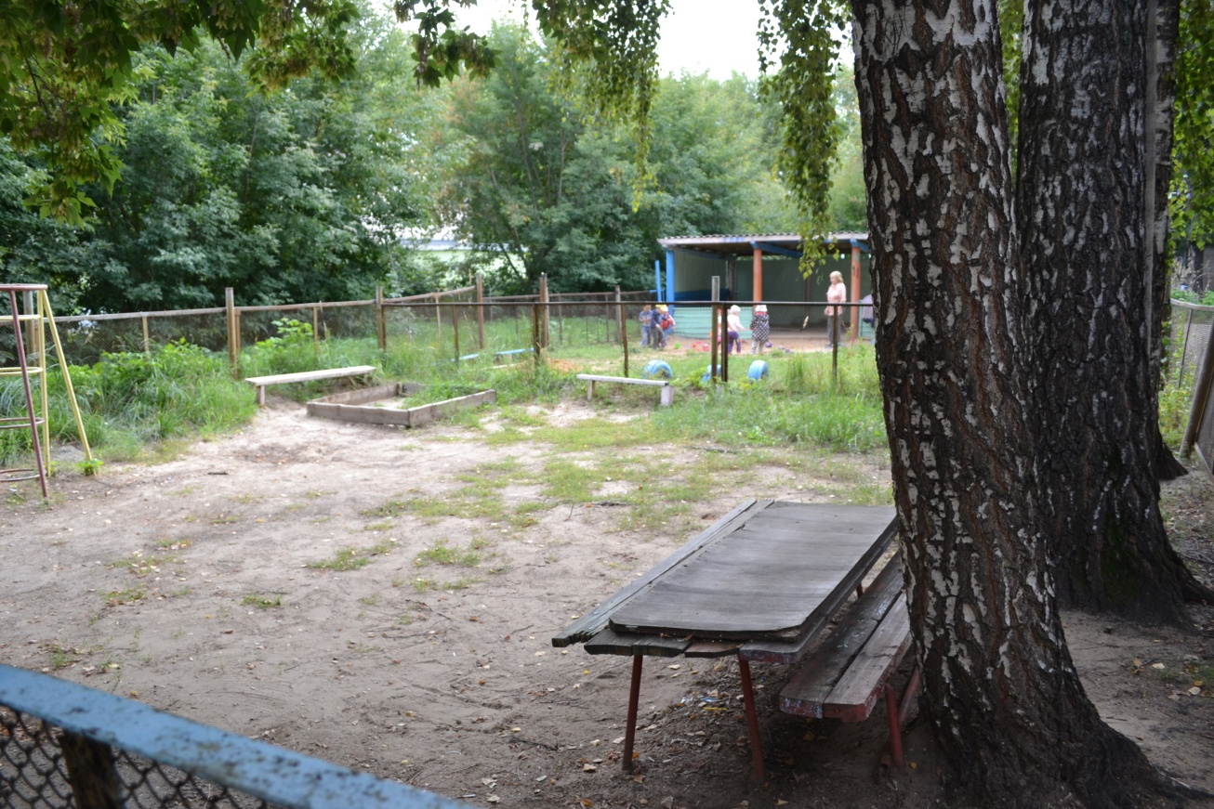
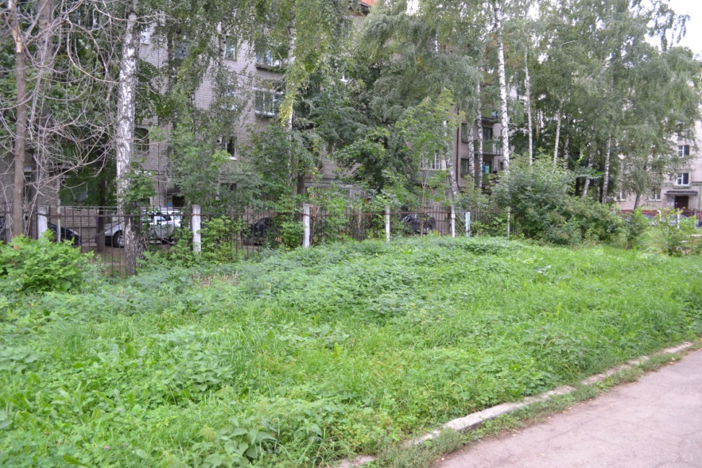
Слайд № 6
Детский сад № 100
ул. Кирпичная, д.2а
_______________________________________________________________________
Уполномоченный по правам человека в Республике Татарстан

Slide 8
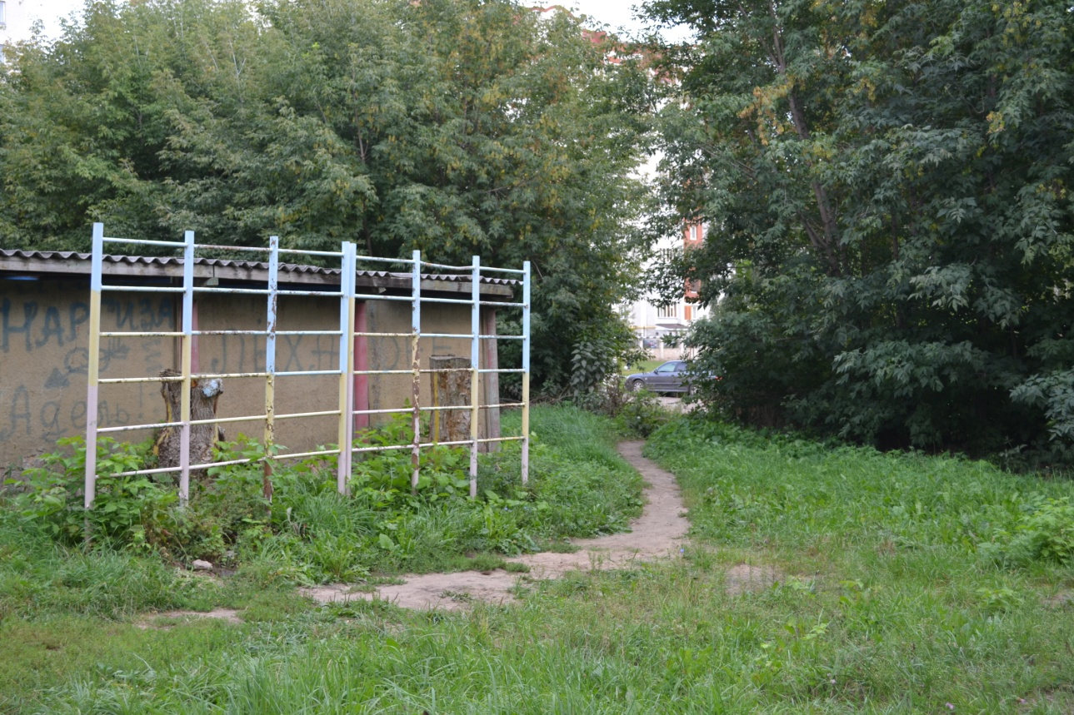
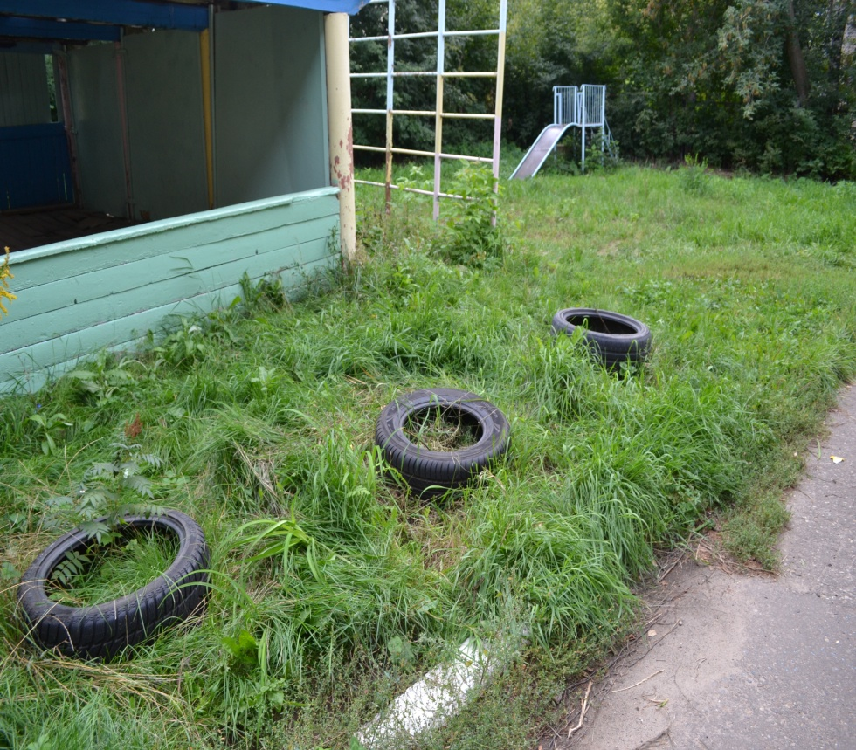
Слайд № 7
Детский сад № 100
ул. Кирпичная, д.2а

Slide 9
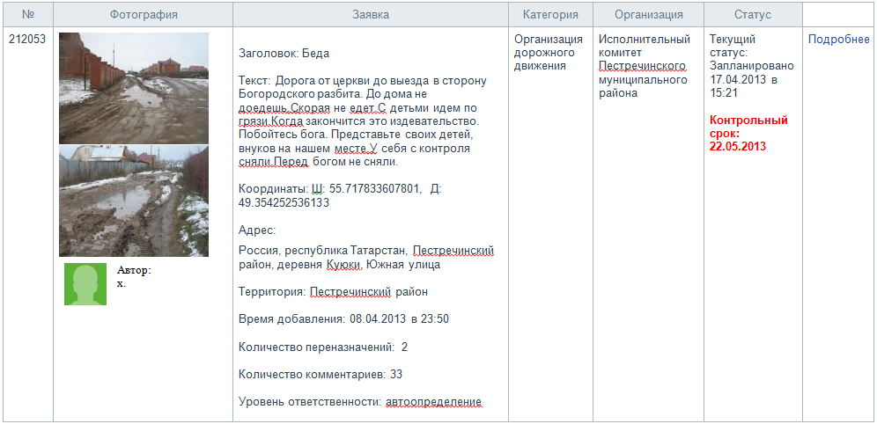
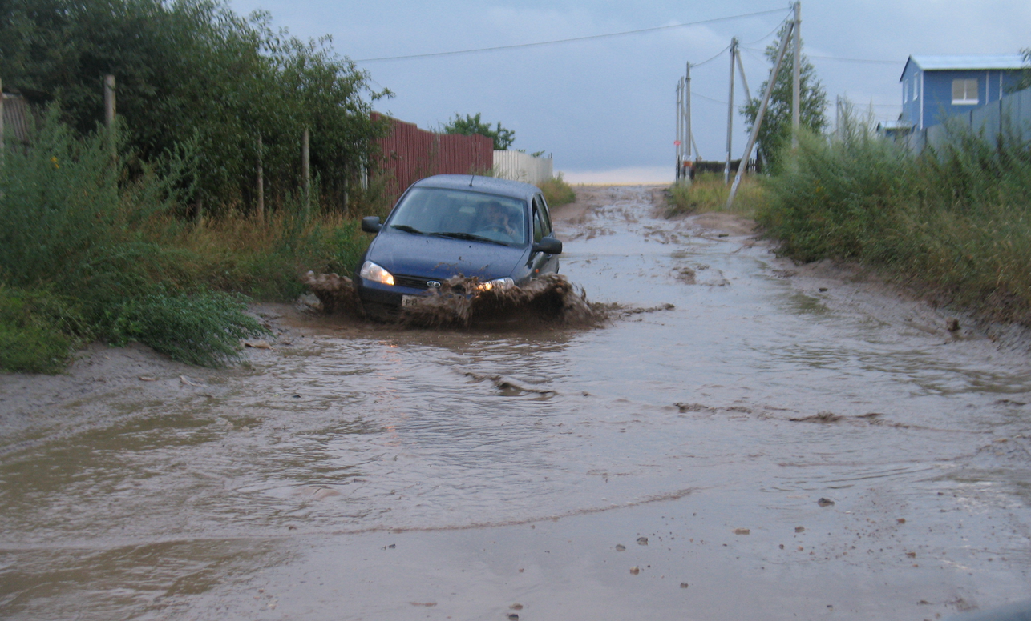
Слайд № 8
ЗАЯВКА
№ 212053

Slide 10
Наши предложения:
Слайд № 9
разработать регламент по работе в ГИС РТ «Народный контроль» каждого министерства, ведомства;
осуществлять контроль за рассмотрением уведомлений до конечного результата;
проводить рабочие совещания, встречи на уровне модераторов с приглашением исполнителей(муниципальных служащих, организаций);
заслушивать на коллегиях отраслевых министерств и ведомств результаты работы в ГИС РТ «Народный контроль»;
при формировании бюджета, целевых программ учитывать уведомления, поступающие в ГИС РТ «Народный контроль».
_______________________________________________________________________
Уполномоченный по правам человека в Республике Татарстан

